Slide 1
Информатика
Баранов М.А.
Зима 2023

Slide 2
План занятия
Основы WEB-разработки
Django
Первый проект

Slide 3
Фреймворки
Фреймворк – программная платформа, определяющая структуру разрабатываемого программного решения.
Фреймворк облегчает разработку компонентов программного решения.
Фреймворк влияет на выбор того или иного паттерна (шаблона) проектирования, например, использование MVC схемы разделения данных.

Slide 4
Фреймворки Python
Django
Pyramid
TurboGears
Flask
Tornado

Slide 5
Фреймворки Python. Pyramid
Особенности
Инструментарий для работы со статичными ассетами.
Генерация URL
Предикаты
Пример использования: Substance-D, Charte.ca

Slide 6
Фреймворки Python. Pyramid
ПЛЮСЫ
Гибкость
Работа с Ajax-запросами
Поддержка SQLAlchemy
МИНУСЫ
Сложность подготовки к работе
Излишняя нагруженность для простых приложений

Slide 7
Фреймворки Python. TurboGears
Особенности
Интеграция с библиотеками JS (MochiKit) для работы
Одновременная поддержка нескольких БД
поддерживает SQLAlchemy, Genshi, WebOb и Repoze
Пример использования: Apache Allura от SourceForge

Slide 8
Фреймворки Python. TurboGears
ПЛЮСЫ
Гибкость и расширяемость
Open Source проект
МИНУСЫ
Сложность работы

Slide 9
Фреймворки Python. Flask
Особенности
Встроенный дебаггер
Шаблоны Jinja2
Безопасность работы с куки на клиенте
Поддержка юнит-тестов
Пример использования: Netflix

Slide 10
Фреймворки Python. Flask
ПЛЮСЫ
Быстрое прототипирование
Множество возможностей за счет более низкоуровневой работы
МИНУСЫ
Сложность работы
Высокий порог вхождения

Slide 11
Фреймворки Python. Tornado
Особенности
Основная «фишка» - асинхронность работы
Работа в реальном времени
Возможности аутентификации
Может выдерживать проблемы 10 000 соединений
Пример использования: Uploadcare

Slide 12
Фреймворки Python. Tornado
ПЛЮСЫ
Поддержка множественных пользовательских соединений
Работа в реальном времени
Поддержка переводов и локализации
МИНУСЫ
Сложность работы
Высокий порог вхождения

Slide 13
Фреймворки Python. Django
Особенности
Контроль версий для БД (миграции).
Маршрутизация URL.
Поддержка веб-серверов, аутентификации, интернационализации
Пример использования: Instagram, Spotify

Slide 14
Фреймворки Python. Django
ПЛЮСЫ
Множество библиотек
Сообщество и документация
Масштабируемость
МИНУСЫ
Проблемы при работе с WebSockets
Готовые библиотеки могут снижать гибкость

Slide 15
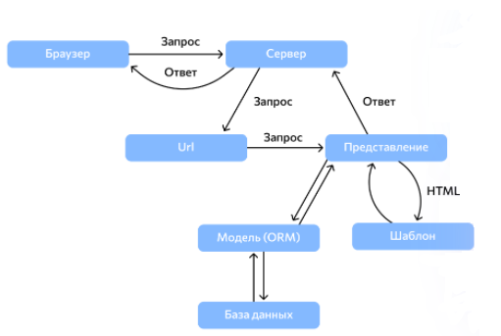
Фреймворки Python. Django. MVC/MTV
Model (Модель)
View (Представление)
Controller (Контроллер)
Model (модель)
Template (шаблон)
View (представление)

Slide 16
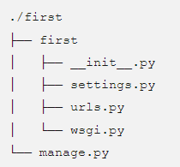
Фреймворки Python. Django
Выполнив команду
>> django-admin.py startproject first
Был создан проект first, где:
manage.py – скрип управления проектом (добавление новых приложений, сборка файлов и пр.);
__init__.py необходим для определения директории/пакета;
settings.py – глобальные настройки проекта (пути, БД, подключения и пр.);
urls.py – файл привязок url (по какому адресу вызывается тот или иной скрипт);
wsgi.py – WSGI-приложение для работы с web-сервером

Slide 17
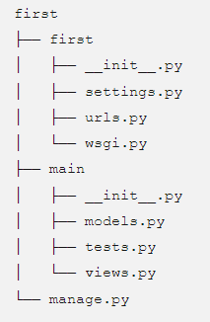
Фреймворки Python. Django
Выполнив команду
>> ./manage.py startapp main
Было создано приложение main, где:
__init__.py необходим для определения директории/пакета;
models.py – модели приложения
tests.py – шаблон для тестов;
views.py – представления приложения

Slide 18
Фреймворки Python. Django
Порядок работы
Браузер запрашивает URL, сервер передает запрос в Django
Django формирует объект HttpRequest
Запускаются методы process_request Middleware-классов*
Поиск соответствия в файле uels.py
Запускаются методы process_request Middleware-классов
Передается Request с параметрами (при их определении в файле urls.py) в найденное представление
Выполняется функция представления, возвращается объект HttpResponse
Запускаются методы process_request Middleware-классов
Django возвращает ответ на web-сервер, а затем – в браузер

Slide 19
Фреймворки Python. Django
Middleware-классы
Выполняют работу по модификации запросов и ответов
Например, django.contrib.auth добавляет к каждому запросу поле с именем пользователя, который осуществил данный запрос

Slide 20
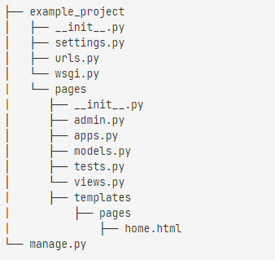
Фреймворки Python. Django
Существует проект example_project с приложением pages и файлом шаблона home.html
Структура может выглядеть следующим образом: в приложении pages создается каталог templates, а в нем каталог pages, в котором размещается файл шаблона home.html
* загрузчик шаблонов сначала ищет их в приложениях, а затем при настроенном DIRS, в каталоге templates проекта.

Slide 21
Полнота
Django следует философии «Всё включено» и предоставляет почти всё, что разработчики могут захотеть сделать «из коробки». Поскольку всё, что вам нужно, является частью единого «продукта», всё это безупречно работает вместе, соответствует последовательным принципам проектирования и имеет обширную и актуальную документацию.

Slide 22
Многогранность
Django может быть (и был) использован для создания практически любого типа веб-сайтов — от систем управления контентом и wiki до социальных сетей и новостных сайтов. Он может работать с любой клиентской средой и может доставлять контент практически в любом формате (включая HTML, RSS-каналы, JSON, XML и т. д.).
Хотя Django предоставляет решения практически для любой функциональности, которая вам может понадобиться (например, для нескольких популярных баз данных, шаблонизаторов и т. д.), внутренне он также может быть расширен сторонними компонентами, если это необходимо.

Slide 23
Безопасность
Django помогает разработчикам избежать многих распространённых ошибок безопасности, предоставляя фреймворк, разработанный чтобы «делать правильные вещи» для автоматической защиты сайта.
Например, Django предоставляет безопасный способ управления учётными записями пользователей и паролями, избегая распространённых ошибок, таких как размещение информации о сеансе в файлы cookie, где она уязвима (вместо этого файлы cookie содержат только ключ, а фактические данные хранятся в базе данных) или непосредственное хранение паролей вместо хэша пароля.
Django, по умолчанию, обеспечивает защиту от многих уязвимостей, включая SQL-инъекцию, межсайтовый скриптинг, подделку межсайтовых запросов и кликджекинг (см. Website security для получения дополнительной информации об этих атаках).

Slide 24
Масштабируемость
Код Django написан с использованием принципов и шаблонов проектирования, которые поощряют создание поддерживаемого и повторно используемого кода. В частности, в нём используется принцип «Don't Repeat Yourself» (DRY, «не повторяйся»), поэтому нет ненужного дублирования, что сокращает объём кода.
Django также способствует группированию связанных функциональных возможностей в повторно используемые «приложения» и, на более низком уровне, группирует связанный код в модули (в соответствии с шаблоном Model View Controller (MVC)).

Slide 25
Переносимость
Django написан на Python, который работает на многих платформах. Это означает, что вы не привязаны к какой-либо конкретной серверной платформе и можете запускать приложения на многих версиях Linux, Windows и Mac OS X.
Кроме того, Django хорошо поддерживается многими веб-хостингами, которые часто предоставляют определённую инфраструктуру и документацию для размещения сайтов Django.

Slide 26
Дополнительные возможности
Формы: HTML-формы используются для сбора пользовательских данных для обработки на сервере. Django упрощает создание, проверку и обработку формы.
Аутентификация пользователя и разрешения: Django включает надёжную систему аутентификации и авторизации пользователей, которая была построена с учётом безопасности.
Кеширование: Django обеспечивает гибкое кеширование, чтобы вы могли хранить всю или часть отображаемой страницы, для того, чтобы она не вызывалась повторно, за исключением случаев, когда это необходимо.
Админ-панель: Административная панель в Django включена по умолчанию при создании приложения с использованием основного каркаса.
Сериализация данных: Django упрощает сериализацию и обслуживание ваших данных в таких форматах как XML или JSON.

Slide 27
Особенности Django
ORM, API доступа к БД с поддержкой транзакций
диспетчер URL на основе регулярных выражений
расширяемая система шаблонов с тегами и наследованием
подключаемая архитектура приложений, которые можно устанавливать на любые Django-сайты
библиотека для работы с формами (наследование, построение форм по существующей модели БД)
встроенная автоматическая документация по тегам шаблонов и моделям данных, доступная через административное приложение
MVT архитектура.

Slide 28
Model-View-Controller (MVC)
Model
manipulates
Controller
sets
View
updates
— архитектура программного обеспечения, в которой модель данных приложения, пользовательский интерфейс и управляющая логика разделены на три отдельных компонента, так, что модификация одного из компонентов оказывает минимальное воздействие на другие компоненты.
Шаблон MVC позволяет разделить данные, представление и обработку действий пользователя на три отдельных компонента:
Модель (Model)
Представление (View)
Поведение (Controller)
sees
uses
User

Slide 29
Model-View-Template (MVT)
Model
manipulates
View
sets
Template
updates
— модификация распространённого в веб-программировании паттерна MVC.
Мodel, уровень доступа к данным. Здесь сосредоточена вся информация о данных: как получить к ним доступ, как осуществлять контроль, каково их поведение, каковы отношения между данными.
Template (шаблон), уровень отображения. Здесь принимаются решения, относящиеся к представлению данных: как следует отображать данные на веб- странице или в ином документе.
View, уровень логики. Здесь расположена логика доступа к модели и выбора подходящего шаблона (или шаблонов). Это мост между моделями и шаблонами.
sees
uses
User

Slide 30
Django MVT
Browser
представляет логику представления в виде сгенерированной разметки html.
при получение запроса на основании запрошенного адреса URL определяет, какой ресурс должен обрабатывать данный запрос.
Template
URL Dispatcher
получает запрос, обрабатывает его и отправляет в ответ пользователю некоторый ответ.
View
описывает данные, используемые в приложении. Отдельные классы, как правило, соответствуют таблицам в базе данных.
Model
Database

Slide 31
Django-проект
При установке Django устанавливается скрипт django-admin.py. А на Windows также исполняемый файл django-admin.exe.
django-admin предоставляет ряд команд для управления проектом Django. В частности, для создания проекта применяется команда startproject. Этой команде в качестве аргумента передается название проекта.
Проект — набор настроек для экземпляра Django, включая конфигурацию базы данных, параметров для Django и настроек приложения.
Проект создаётся при помощи соответствующей команды:

Slide 32
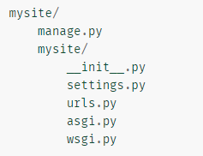
Структура проекта
__init__.py: Файл необходим для того, чтобы Python рассматривал данный каталог как пакет, т.е., как группу модулей.
manage.py: Это утилита командной строки, которая позволяет вам взаимодействовать с проектом различными методами.
settings.py: Настройки для текущего проекта Django.
urls.py: Описания URL для текущего проекта Django, так сказать «оглавление» для вашего сайта.
wsgi.py и asgi.py: содержит свойства конфигурации WSGI (Web Server Gateway Inerface) и ASGI (Asynchronous Server Gateway Interface). Они используется при развертывании проекта.

Slide 33
Django-приложение
Веб-приложение или проект Django состоит из отдельных приложений. Вместе они образуют полноценное веб-приложение.
Каждое приложение представляет какую-то определенную функциональность.
Один проект может включать множество приложений. Это позволяет выделить группу задач в отдельный модуль и разрабатывать их относительно независимо от других.
Мы можем переносить приложение из одного проекта в другой независимо от другой функциональности проекта.
Приложение создаётся при помощи соответствующей команды:

Slide 34
Django-приложение
После создания приложения, для того, чтобы оно задействовалось в проекте, его необходимо зарегистрировать в файле settings.py.
INSTALLED_APPS = [
'django.contrib.admin’,
'django.contrib.auth’,
'django.contrib.contenttypes’,
'django.contrib.sessions’,
'django.contrib.messages’,
'django.contrib.staticfiles’,
‘polls’
]

Slide 35
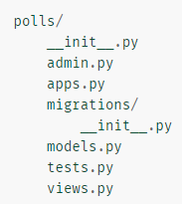
Структура приложения
папка migrations: хранит информацию, которая позволяет сопоставить базу данных и определение моделей
__init__.py: указывает интерпретатору python, что текущий каталог будет рассматриваться в качестве пакета
admin.py: предназначен для административных функций, в частности, здесь производится регистрация моделей, которые используются в интерфейсе администратора

Slide 36
Структура приложения
apps.py: определяет конфигурацию приложения
models.py: хранит определение моделей, которые описывают используемые в приложении данные
tests.py: хранит тесты приложения
views.py: определяет функции, которые получают запросы пользователей, обрабатывают их и возвращают ответ

Slide 37
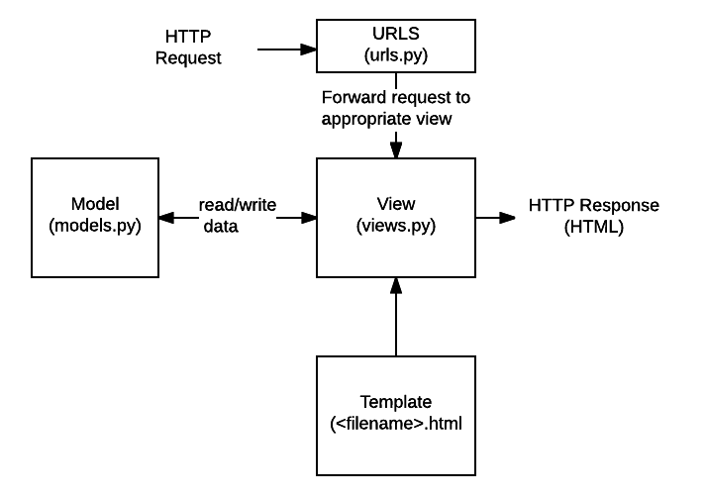
Основные строительные блоки
URLs: Хотя можно обрабатывать запросы с каждого URL-адреса с помощью одной функции, гораздо удобнее писать отдельную функцию для обработки каждого ресурса.
View: это функция обработчика запросов, которая получает HTTP-запросы и возвращает ответы.
Models: Модели представляют собой объекты Python, которые определяют структуру данных приложения и предоставляют механизмы для управления (добавления, изменения, удаления) и выполнения запросов в базу данных.
Templates: это текстовый файл, определяющий структуру или разметку страницы (например HTML-страницы), с полями для подстановки, которые используются для вывода актуального содержимого.

Slide 38
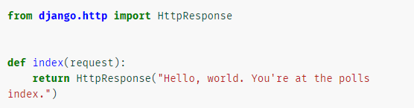
Создание View
Определим какие-нибудь простейшие действия, которые будет выполнять данное приложение, например, отправлять в ответ пользователю строку "Hello, world. You're at the polls index.".
Для этого перейдем в проекте приложения polls к файлу views.py.

Slide 39
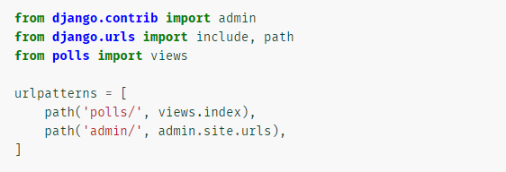
Сопоставление маршрута
Теперь также в проекте mysite откроем файл urls.py, который позволяет сопоставить маршруты с представлениями, которые будут обрабатывать запрос по этим маршрутам. Переменная urlpatterns определяет набор сопоставлений функций обработки с определенными строками запроса.

Slide 40
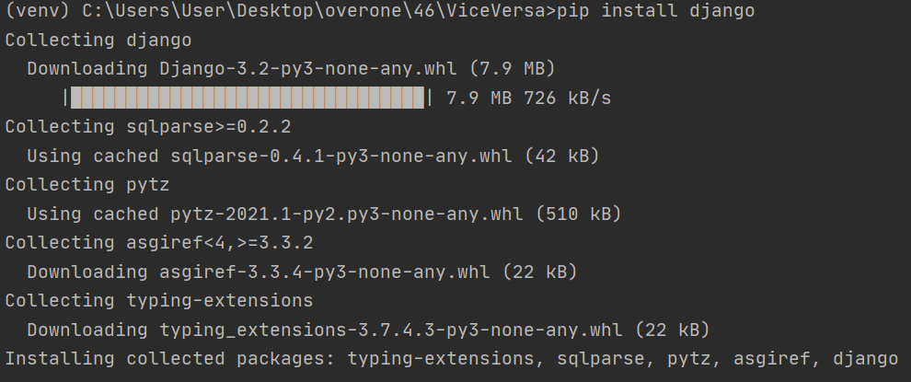
Установите Django
Установите Django, введя следующую команду:
pip install django

Slide 41
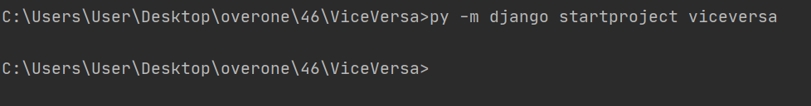
Создадим первый проект
Создайте новый проект в PyCharm. Назовём его ViceVersa. Затем переходим в терминал и продолжаем работу там:
django startproject viceversa

Slide 42
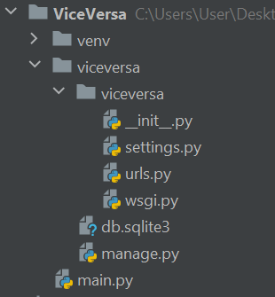
В данном пакете лежат файлы:
__init.py__ – пустой файл, сообщающий Python, что папка, в которой он находится, является полноценным пакетом.
settings.py – модуль с настройками самого проекта. Включает описание конфигурации базы данных проекта, пути ключевых папок, важные параметры, связанные с безопасностью.
urls.py – модуль с маршрутами уровня проекта.
wsgi.py – модуль, связывающий проект с веб-сервером. Используется при публикации готового сайта в Интернете.

Slide 43
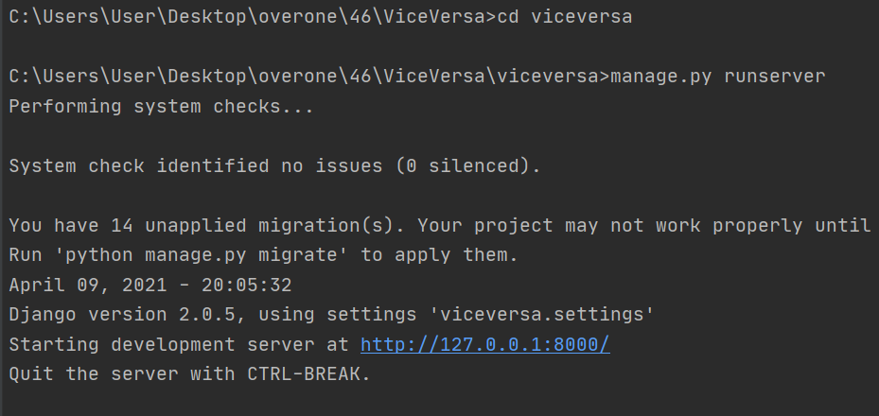
Отладочный сервер Django
В состав Django входит отладочный веб-сервер, написанный на языке Python, не требующий сложной настройки и всегда готовый к работе.
Перейдём в папку с проектом.
Чтобы запустить веб-сервер необходимо выполнить команду:
cd имя_проекта
manage.py runserver
Примечание: чтобы остановить сервер используйте комбинацию ctrl + C

Slide 44
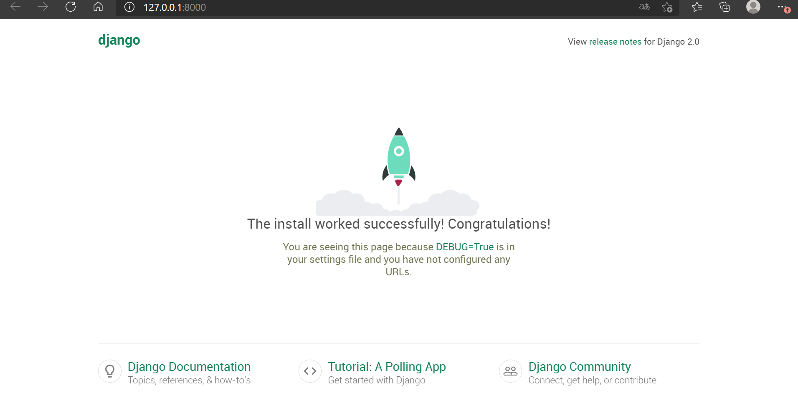
Поздравляю с успешным созданием проекта!!!

Slide 45

manage.py
Помогает делать административные команды верхнего уровня:
Добавляет пакет проекта в sys.path
Устанавливает переменную окружения DJANGO_SETTINGS_MODULE, чтобы она указывала на файл settings.py проекта
Список команд, которыми мы можем управлять нашим сайтом при помощи manage.py
Нельзя редактировать, пока не станете экспертами в Джанго

Slide 46
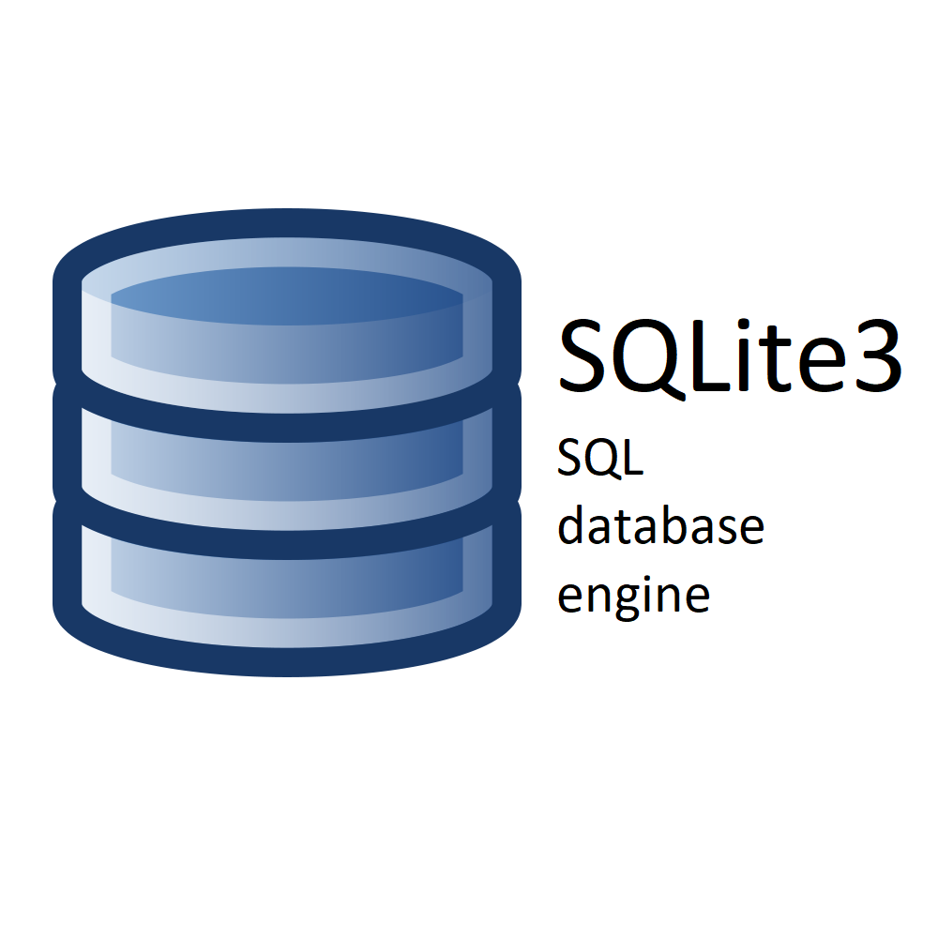
db.sqlite3
Файл Базы Данных
Удобно открывать и просматривать с помощью sqlitestudio-2.1.3

Slide 47

settings.py
Показывает, где находится основная директория проекта:
Секретный ключ проекта(нельзя никому показывать):
Режим разработчика включен, т.е. позволяет видеть ошибки:
Более подробно этот файл будем разбирать дальше

Slide 48
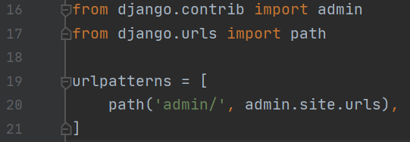
urls.py
Каждый раз, когда кто-то будет посещать Ваш сайт он будет попадать в urlpatterns(list with path(лист с путями)), а этот список будет решать, куда запрос пользователя будет перенаправляться

Slide 49
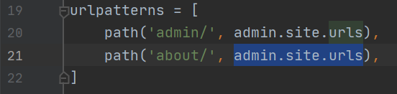
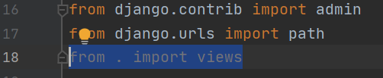
В urls.py добавим новый путь about. И дальше мы должны связать этот путь с каким-то python файлом (например, в котором мы сможем устанавливать какой-то текст на этой странице)
Для этого создадим новый файл views.py и напишем его импорт в urls.py

Slide 50
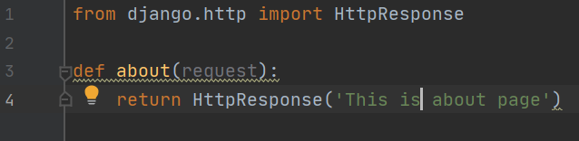
views.py
Создадим функцию about с параметром request (т.е. каждый раз, когда кто-то что-то делает на Вашем сайте, он отправляет request – запрос).
Функция представления принимает один аргумент request. Этот объект HttpRequestObject создается, когда страница загружается. Он содержит информацию о запросе, такую ​​как метод, который может принимать несколько значений, включая GET и POST
Для того, что вернуть Http ответ импортируем его из соответствующей библиотеки.
Вернём ответ в виде строки

Slide 51
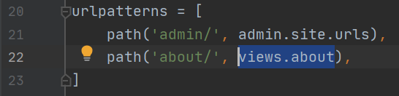
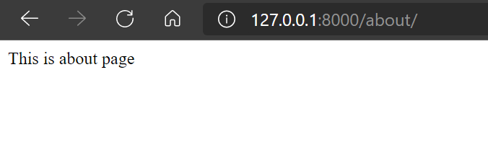
Перейдём в urls.py свяжем путь about с нашей функцией.
Перейдём в браузере на страницу 127.0.0.1:8000/about/

Slide 52
Задание №1 Cоздайте путь home/ и привяжите к нему функцию, которая выведет: “My home”

Slide 53
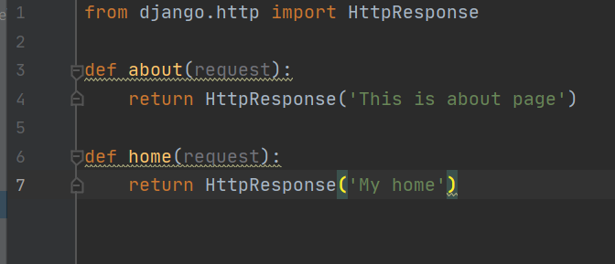
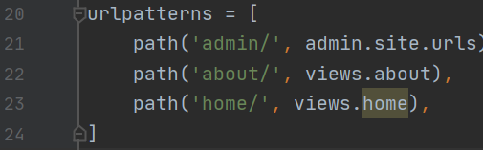
Решение
urls.py
views.py

Slide 54
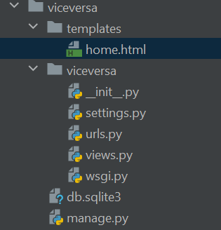
Templates
В папке проекта создадим новую папку с именем: templates. В ней создадим новый файл с расширением html.
Эта папка хранит в себе шаблоны, которые отвечают за формирование внешнего вида приложения. Они представляют специальный синтаксис, который позволяет внедрять данные в код html
Справка
HTML (от английского HyperText Markup Language) — это
язык гипертекстовой разметки страницы. Он используется для того, чтобы дать
браузеру понять, как нужно отображать загруженный сайт.

Slide 55
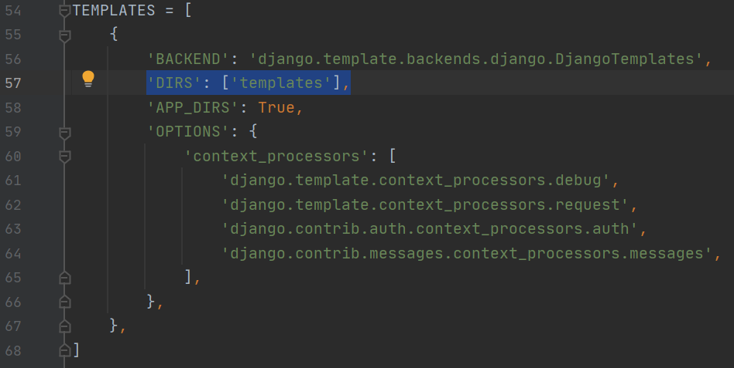
settings.py
Перейдя в данный файл, находим раздел templates. Он содержит лист DIRS, в котором мы можем указывать все места, в которых Джанго должен искать шаблоны.
В нём мы указываем нашу созданную директорию templates в кавычках.
Это строка говорит Джанго, что он должен искать шаблоны внутри данной папки

Slide 56
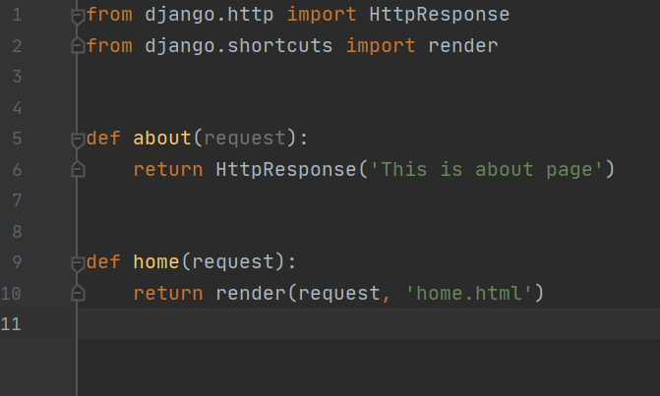
views.py
Теперь изменим нашу функцию home, чтобы на странице текст выводился из файла home.html
Для этого импортируем функцию render. Затем в return вызываем эту функцию и передаём в неё 2 параметра: первый – request, второй – имя html файла

Slide 57
HTML
Основы HTML содержат основные правила языка HTML, описание структуры HTML-страницы, отношения в структуре HTML-документа между HTML-элементами.
HTML-документ — это обычный текстовый документ, может быть создан как в обычном текстовом редакторе (Блокнот), так и в специализированном, с подсветкой кода (Notepad++, Visual Studio Code и т.п.). HTML-документ имеет расширение .html.
HTML-документ состоит из дерева HTML-элементов и текста. Каждый элемент обозначается в исходном документе начальным (открывающим) и конечным (закрывающим) тегом (за редким исключением).
Начальный тег показывает, где начинается элемент, конечный — где заканчивается. Закрывающий тег образуется путем добавления слэша / перед именем тега: <имя тега>…</имя тега>. Между начальным и закрывающим тегами находится содержимое элемента — контент.
Элементы, представленные одиночными тегами, не могут хранить в себе содержимого напрямую, оно прописывается как значение атрибута, например, элемент <input type="button" value="Кнопка"> создаст кнопку с текстом Кнопка внутри.
Ссылка на документацию: Основы HTML (html5book.ru)

Slide 58
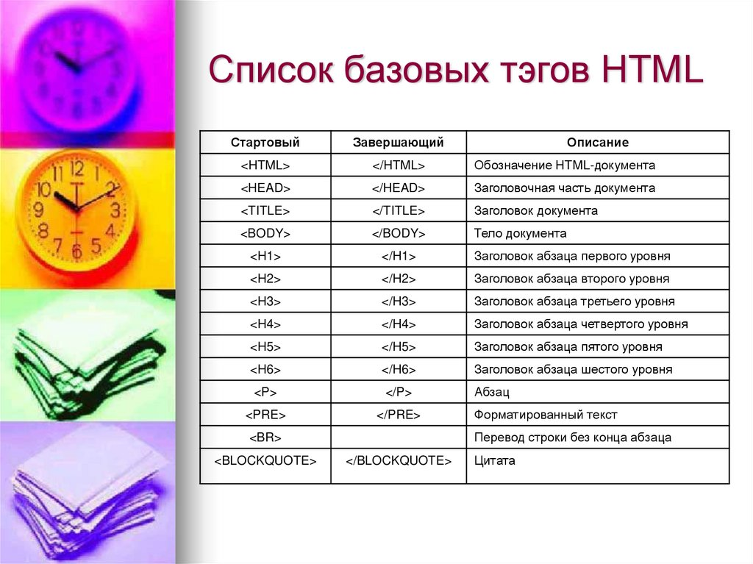

Slide 59

home.html
В данном случае мы используем простой тэг h1, в котором заключим наш текст.
В PyCharm предусмотрен вариант работы с HTML кодом.

Slide 60
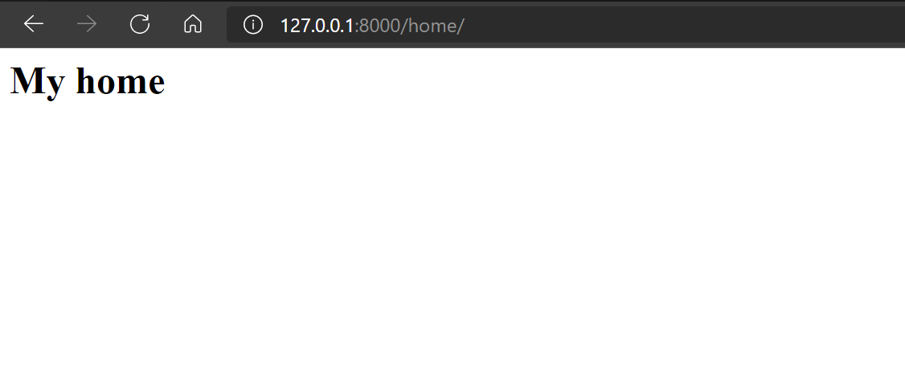
Результат

Slide 61

views.py
Изменим функцию render, добавив передачу в неё третьего параметра.
В качестве него может быть передан словарь, который заключается в {}.
В качестве ключа передадим greeting, в качестве значения для него Hello

Slide 62

home.html
Укажем ключ в двух парах фигурных скобок {{}}

Slide 63
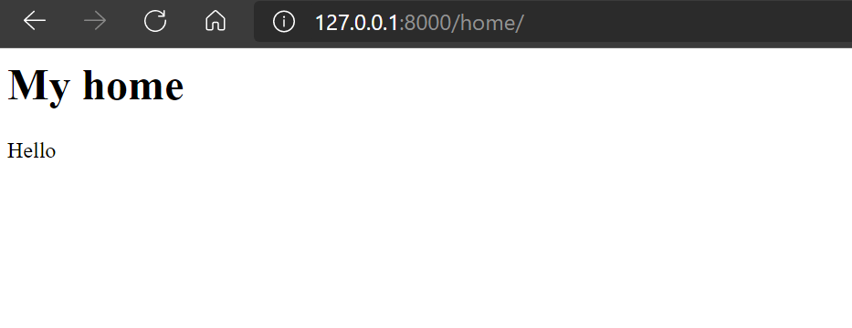
Результат
Вывод
Получаем на нашей странице значение по данному ключу.
Т.е. мы можем использовать какой-то Python код, а не только html код.

Slide 64
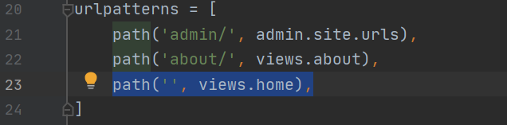
urls.py
Для того, чтобы на главной странице у нас отображалась страница home.html. Изменим путь, оставив просто пустые кавычки

Slide 65

Домашнее задание
Создать PyCharm проект: Ваше Имя_2022
Создать новый Django проект: portfolio. В нём создать папку templates.
В сегодняшнем проекте изменить файл home.html, как показано на следующем слайде

Slide 66
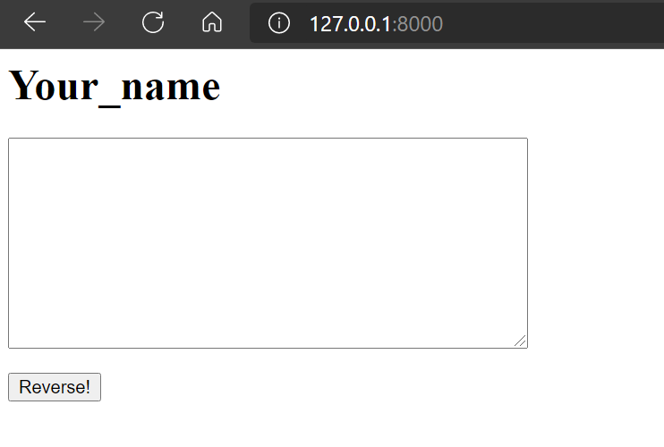
Your_name – тэг h1
Для прямоугольника используйте тэг textarea
Для кнопки используйте либо тэг button, либо
<input type = “submit”…

